Slide 1
INTEGRATION MEE
Supervise Par Andre Marie MBAKOP

Slide 2
MEMBRES DU GROUPE
TSIO TCHIO Yvan Loic
NGUEKO Karl Friedrich
NGUESSOM TAGNE Nadira Irene
MBIEMENI JUIMO Axel
TCHIMOU Moise Landry
NGOUONPE FEZEU Jeffrey Ghandhi
Groupe 7
Notes:
Peut nécessiter plusieurs diapositives

Slide 3
SOMMAIRE
INTRODUCTION
Démontage et remontage
Les différents types de diagramme ( bête a corne, fast pieuvre)
Critères à considérer lors de l’optimisation du bras de drone.
Choix du matériau adéquat.
Comparaison entre les matériaux initiaux et les matériaux de substitution
Logiciel de conception (SolidWorks) et Imprimerie en 3D.
Mise à l’épreuve du nouveau bras.
Effet de l’optimisation sur le drone
CONCLUSION

Slide 4
INTRODUCTION
contexte
objectif
enjeux

Slide 5
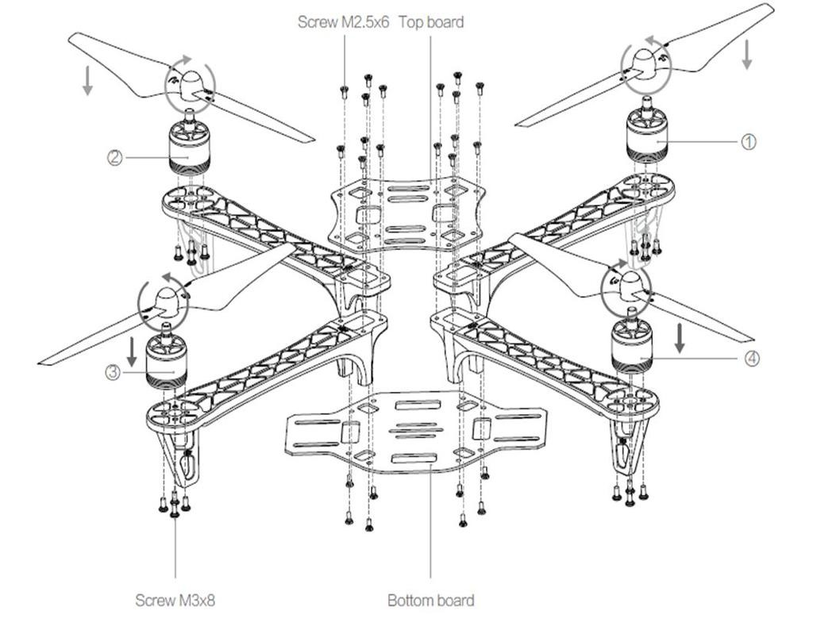
DEMONTAGE ET REMONTAGE
Démontage.
Le matériel à utiliser était en quelque sorte limité pour le démontage complet.
Le temps qui nous avait été donné était un peu plus petit que le temps que nous avons utilisé pour démonter car nous étions encore nouveaux sur le sujet.
Remontage.
Le problème majeur ici était les mésententes entre les membres du groupe car la plus part avait une notion différente de l’emplacement des pièces.
Nous avons aussi confronté des problèmes au niveau des connexions des câbles électrique dans les circuits du drone.

Slide 6
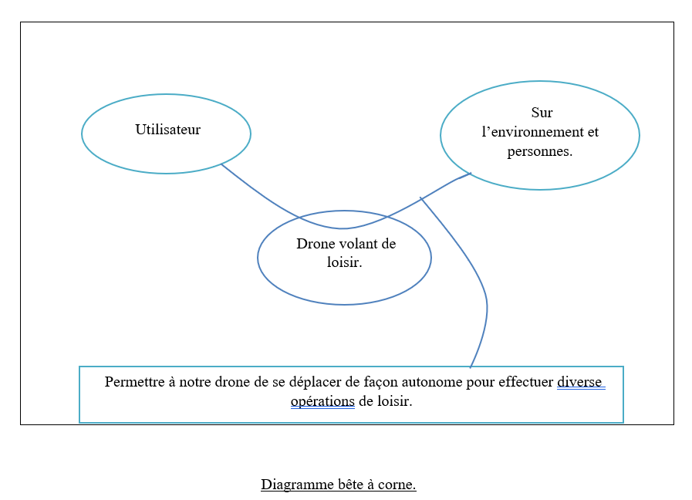
DIAGRAMME BETE A CORNE
Elle permet de savoir si un produit ou service répond aux besoins des utilisateurs. Pour pouvoir constituer le diagramme bête à corne nous devons pouvoir répondre aux 3 questions principales sur le drone qui sont ?
A qui rend-il service ?
Sur quoi agit-il ?
Dans quel but a- t-il été créé ?
Donc pour la peine nous prenons pour modèle notre drone qui est un Drone de Loisir.

Slide 7
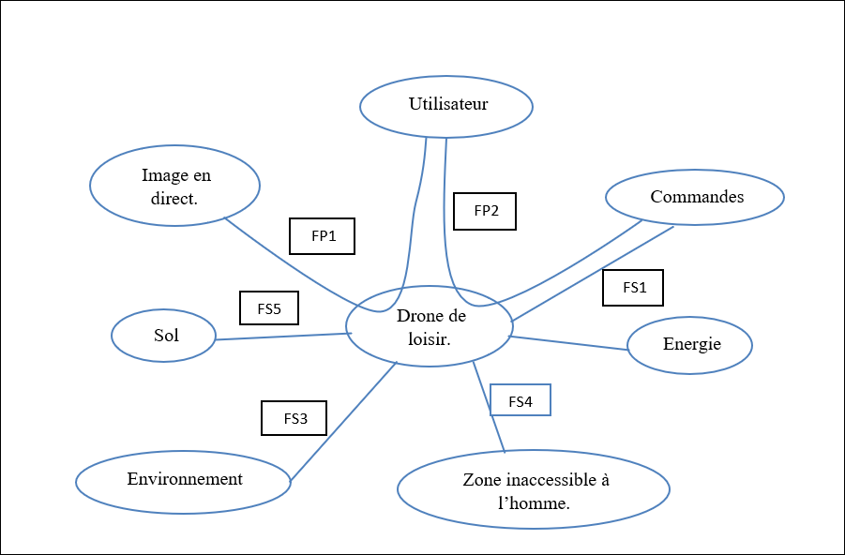
DIAGRAMME PIEUVRE
Le diagramme pieuvre est un schéma qui représente la relation entre un produit/service et son environnement.
Pour pouvoir constituer un diagramme pieuvre, nous devons suivre 4 étapes importantes qui sont :
Isoler le produit
Recenser les éléments du milieu extérieur en relation avec le produit
Placer et lister la ou les fonctions principales
Placer et lister les fonctions contraintes

Slide 8
ANALYSE FONCTIONEL DU DRONE
Fonctions | Descriptions | Critères | Niveaux | Flexibilité | Justification
FP1 | L'utilisateur doit pouvoir voir les images grâce à la télécommande. | Vitesse d’exécution | 0.5s | F3 | Car l’image doit se visualiser directement.
FP2 | Le drone doit pouvoir fonctionner grâce aux différentes commandes qu'exécute l’utilisateur. | Vivacité | Exécutable. | F0 | Le programme doit automatiquement fonctionné
FS1 | Les commandes font fonctionner le drone. | L’exécution | 1s | F0 | Les commandes control ou ordonne le déplacement du drone.
FS2 | L’énergie externe doit être capable de recharger l’énergie du drone. | La vitesse de charge. | 1 min / 260mA | F0 | L’énergie doit recharger le drone directement.
FS3 | Le drone doit être capable d’éviter certains obstacles alentour. | La linéarité | Latitude et longitude | F0 | Car le drone pour envoyer les images à l’utilisateur doit s’appréhender de ce qui l’entoure.
FS4 | Le drone doit pouvoir effectuer certains tâche dont l’homme n’est capable | Possibilité de mobilité extensible. | Bonne | F0 | Car le drone doit pouvoir voler sans contraintes.
FS5 | La piste doit pouvoir être apte pour le drone. | Support d’atterrissage. | Bonne | F2 | Car le drone n'atterrit pas uniquement sur le sol.

Slide 9
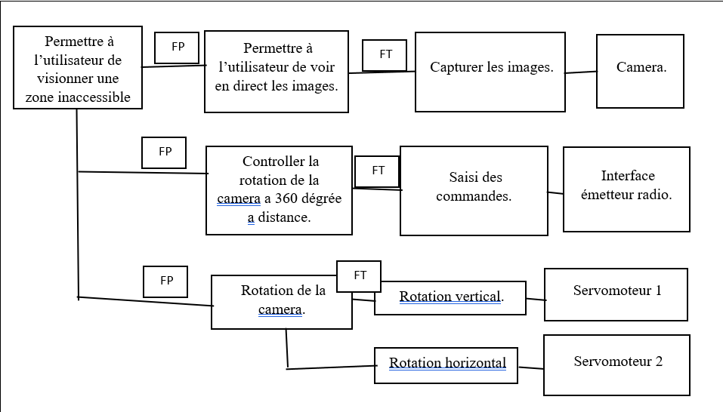
DIAGRAMME FAST
C’est un type de diagramme qui présente une manière de penser, d’agir. Ou de parler. Il se construit de gauche à droite dans la logique suivante du ‘pourquoi’ au ‘comment’.
La conception du diagramme FAST.
Pour ce faire, il faut d’abord créer une liste de toutes les fonctions du produit. Ensuite, il faut organiser ces fonctions selon leurs hiérarchies et leurs valeurs. Enfin, il faut identifier les fonctions principales, les fonctions secondaires et les fonctions contraintes.

Slide 10
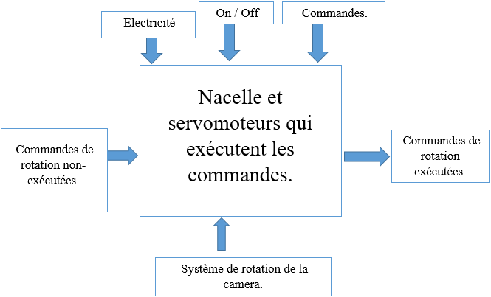
DIAGRAMME SADT
SADT signifie ; Structured Analysis and Design Technique. C’est un outil graphique associé à une méthode d’analyse descendante modulaire et hiérarchisée (désigné traduit ici par conception. Il permet de représenter un modelé (image de la réalité) du système réel. En ce qui concerne notre drone, il permet de décrire le mode fonctionnement de la fonction

Slide 11
CRITÈRES À CONSIDÉRER LORS DE L’OPTIMISATION DU BRAS DE DRONE
Longueur du bras : Elle peut influer sur la stabilité et la maniabilité du drone. Des plus longs bras peuvent fournir une plus grande portée mais peuvent également alourdir le drone.
Le matériau du bras : Le bras doit être léger mais résistant donc le matériau choisis doit réunir à la fois légère et dureté.
La forme du bras : La forme du bras peut affecter la portance, les résistance et l’aérodynamique du drone. Il est important de concevoir un bras avec une forme qui permet une surface de portance optimale tout en optimisant l’aérodynamique.
La fixation du bras au coup du drone : Le bras doit être fixe aux coups du drone de manière à assurer une rigidité suffisante et à éviter toute contrainte excessive sur le bras qui pourrait entrainer des vibrations indésirables.
La compatibilité avec le reste du drone : IL est important que le bras soit conçu pour être compatible avec le reste du drone, y compris la motorisation et les batteries afin d’obtenir les meilleurs résultats.
Notes:
Peut nécessiter plusieurs diapositives

Slide 12
CHOIX DU MATERIAUX ADEQUAT
Les propriétés mécaniques utile dans le choix du matériau du drone DJI F450 Quad copter sont la légèreté, la résistance et la rigidité. Les matériaux les plus appropriée pour la construction du bras de drone du F450 comprennent :
Fibre de carbone : La fibre de carbone est un matériau très résistant et léger, qui est souvent utilisé pour la fabrication de cadres de drones de haute qualité en raison de sa grande résistance à la traction. Les bras en fibre de carbone sont également très rigides, ce qui réduit les vibrations et améliore la stabilité du drone.
Fibre de verre : La fibre de verre est également un matériau très léger et résistant, qui est souvent utilisé pour la construction de plaques et de bras de drones. Les bras en fibre de verre sont moins rigides que ceux en fibre de carbone, mais ils sont plus économiques et plus faciles à réparer en cas de dommage.
Aluminium : L'aluminium est un matériau léger et résistant à la corrosion, qui est souvent utilisé pour la fabrication de cadres pour drones. Les bras en aluminium sont plus robustes que ceux en fibre de verre, mais plus lourds que ceux en fibre de carbone.
Plastique renforcé de fibre de verre : Le plastique renforcé de fibre de verre est un matériau composite qui combine la résistance de la fibre de verre avec la légèreté du plastique. Ce matériau est souvent utilisé pour la fabrication des bras de drones, car il est à la fois durable et léger.

Slide 13
PROPRIETES DES MATERIAUX
Matériaux\Propriétés | Résistance à la traction | Module de Young | Dureté | Masse Volumique | Légèreté | Rigidité
Fibre de verre | 1-4 Gpa | 10.1-10.3 GPa | 32-35 HV | 1.47-1.49 Kg/m³ | 1.5-2.0 g/m³ | 30-40 Gpa
Fibre de carbone | 738-910 GPa | 90-100 GPa | 66.9-74.1 HV | 1.68-1.72 Kg/m³ | 1.6 g/m³ | 200-300 Gpa
Aluminium | 310-570 MPa | 69.5-73 GPa | 38-42 HV | 2.66-2.72 Kg/m³ | 2.7 g/m³ | 70 Gpa
Plastique renforcé de fibre de verre | 700 MPa | 7.58-14.5 GPa | 29-48 HV | 1.6-1.67 Kg/m³ | 1.7 g/m³ | 35 GPa

Slide 14
COMPARAISON
Matériaux\Propriétés | Résistance à la traction | Module de Young | Dureté | Masse Volumique | Légèreté | Rigidité
ABS | 25-60 MPa | 2.0-2.9 GPa | 9-13 HV | 1.02-1.08 Kg/m3 | 1.05 g/m3 | 2.1 Gpa
Fibre de carbone | 150-600 GPa | 20.7-21.4 GPa | 38-40 HV | 1.36-1.38 Kg/m3 | 1.6 g/m3 | 200-300 Gpa
Polyamide (PA66 + 30GF) | 120-200 MPa | 5.9-7.36 GPa | 36-40 HV | 1.36-1.39 Kg/m3 | 1.4-1.5g/m3 | 6 Gpa

Slide 15
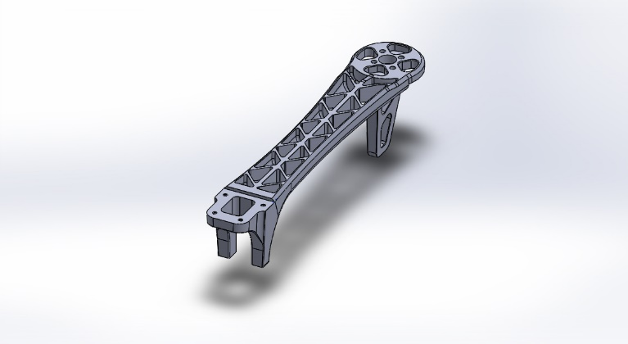
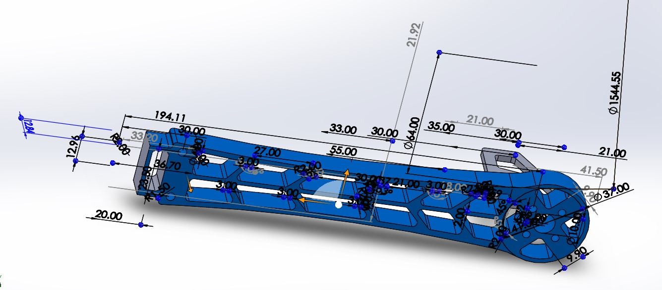
LOGICIEL DE CONCEPTION (SOLIDWORKS) ET IMPRIMERIE EN 3D
BRAS ACTUEL
BRAS OPTIMISE

Slide 16
METHODES DE TEST POUR LE BRAS OPTIMISE
Les méthodes de test pour le bras du drone peuvent être effectuées à l’aide de différents instruments selon le type de contrôle et les caractéristiques du drone. Les méthodes de test sont les suivantes
Test en mode de vol
Cette méthode inclut la vérification de la réaction des bras pendant le vol. Les vibrations, la flexion et la torsion du bras du drone sont analysées en utilisant des capteurs de vibrations pour évaluer le comportement du bras du drones
Les machines utilises ici sont des bancs d’essai de vol. elle permet de simuler les différentes conditions de vol d’un drone y compris les vents forts des turbulences, les variations de température.
Test de chute libre/impact
Cette méthode simule une chute ou un impact en laissant tomber le drone en haut. Cela permet de tester la résistance aux chocs, la rigidité et la durabilité du bras.
La machine utilise pour tester la chute libre du bras du drone est la machine de chute libre.
Test de chargement cyclique
Cette méthode implique l’application de charges multiples à la fois sur le bras pour simuler la contrainte sous la forme des cycles et afin de de tester la résistance du bras après un certain nombre de cycle.
La machine généralement utilise pour le test de chargement cyclique du bras du drone est le banc d’essai de chargement cyclique du bras du drone.

Slide 17
CONCLUSION
Notes:
Peut nécessiter plusieurs diapositiveas

